Slide 1
КАЖАН дизайнерские изделия из натуральной кожи ручной работы

Slide 2
КАЖАН - Авторские кожаные изделия ручной работы. История кожевенной мастерской «КАЖАН» началась не так давно – в 2009 году. В условиях тяжелой конкуренции мы нашли свою нишу, где заняли успешную и уверенную позицию. Занимается наша мастерская изготовлением кожаных женских и мужских аксессуаров любой сложности, с соблюдением индивидуального подхода, стиля и традиций. Все изделия без исключений, мастерская «КАЖАН» может изготовить с учетом ваших пожеланий, интересов и потребностей Каждый аксессуар «КАЖАН» создается вручную из натуральной кожи, лучшими белорусскими мастерами по заранее созданной модели мастера. Используя традиционные технологии и инструменты, мы производим удивительные и оригинальные изделия, а ручная роспись делает аксессуары «КАЖАН» единичными и уникальными. Обратившись в «КАЖАН», вы можете быть уверены, что найдете все самое необыкновенное и лучшее для себя и близких. КАЖАН - подарок который не стыдно подарить и приятно носить самому!

Slide 3
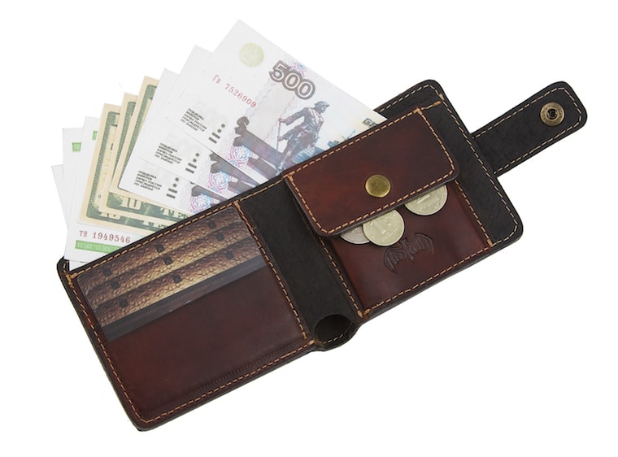
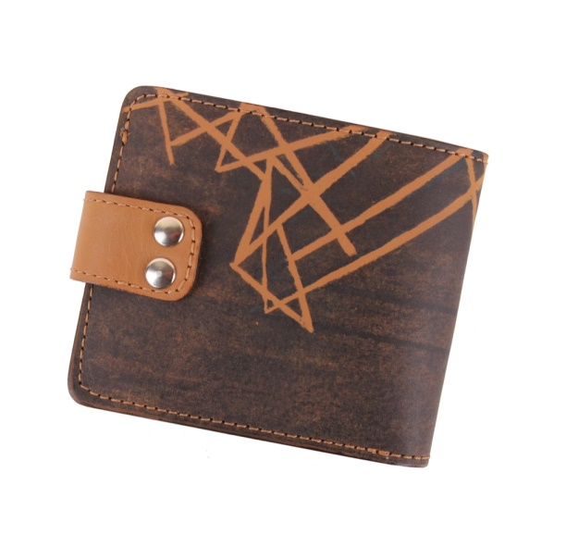
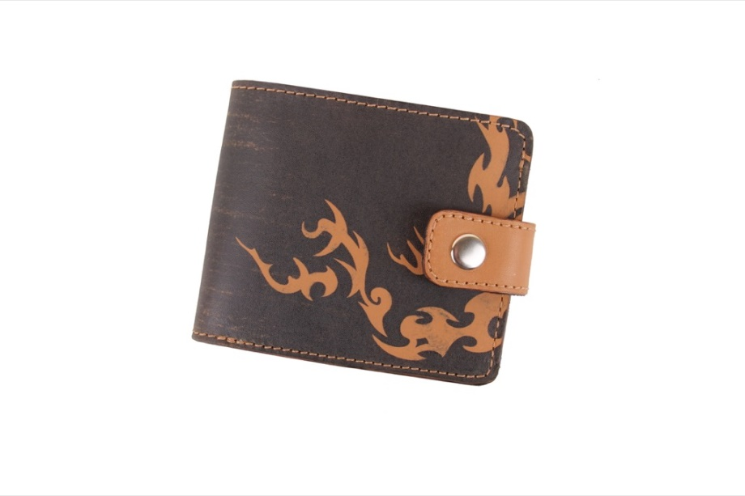
Портмоне Classic 2500р.
Портмоне из натуральной кожи с эксклюзивным дизайнерским рисунком подчеркнет вашу индивидуальность. Классическое портмоне, складывающееся на две части. Застегивается на хлястик с кнопкой. Внутри имеются все необходимые отделения: два отделения для бумажных купюр, одно из которых застегивается на молнию, три отделения для кредитных/дисконтных карт, карман для монет, который застегивается на клапан с кнопкой. Размеры: 96х112х20мм.
С возможностью персонализации - 3300р. (возможность нанести ФАМИЛИЮ или ключевое слово (до 20 символов))
12 вариантов расцветки

Slide 4
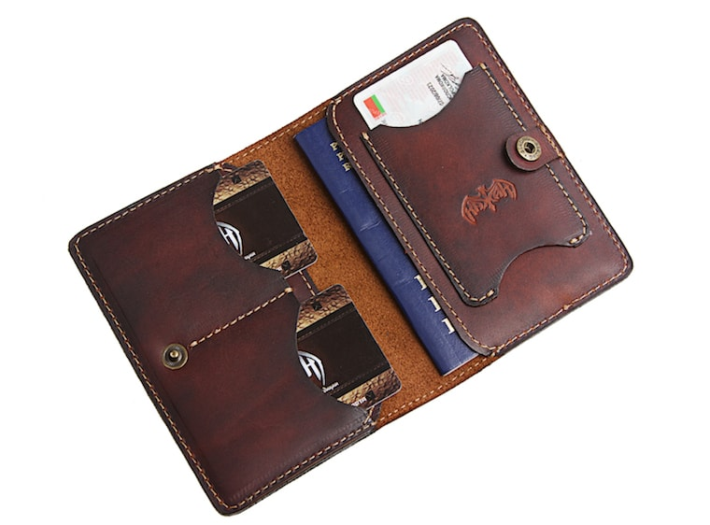
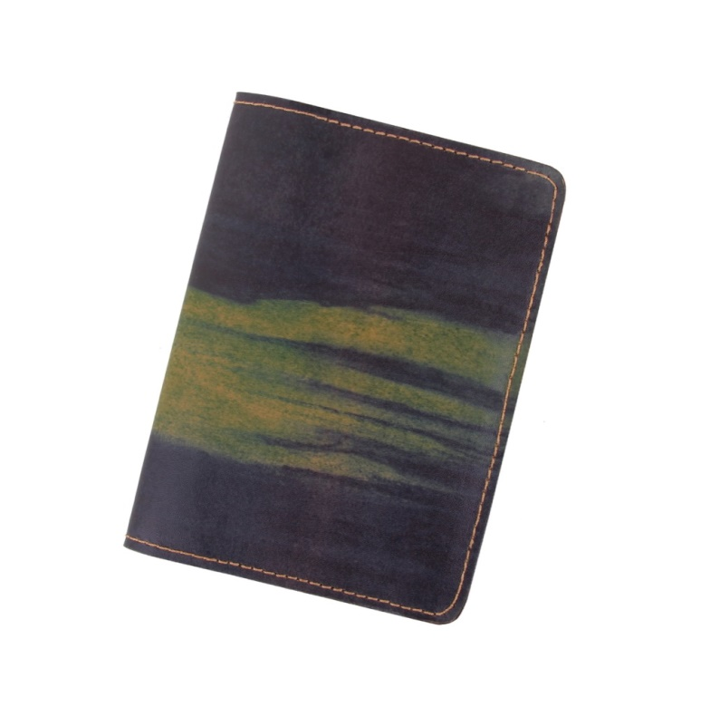
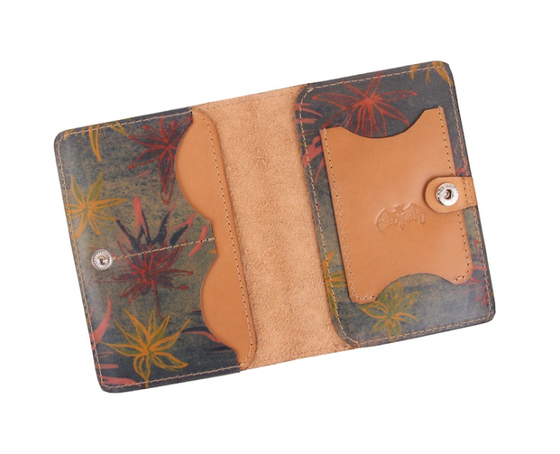
Портмоне Mini 2100р.
Портмоне из натуральной кожи с эксклюзивным дизайнерским рисунком подчеркнет вашу индивидуальность. Изделие состоит из двух больших карманов (для денег, паспорта или автодокументов) и трех малых (для кредитных, дисконтных карт), застегивается на потайную кнопку. Размеры изделия:138х100х10мм.
С возможностью персонализации - 2900р. (возможность нанести ФАМИЛИЮ или ключевое слово (до 20 символов))
13 вариантов расцветки

Slide 5
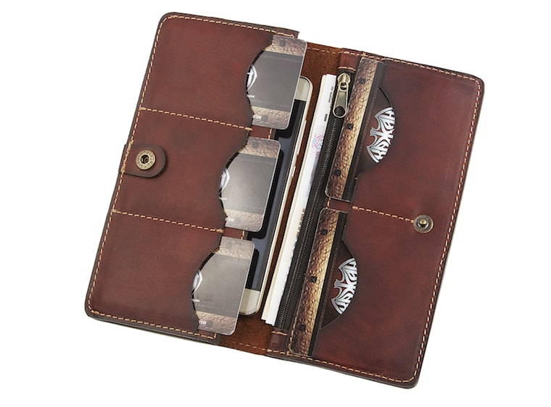
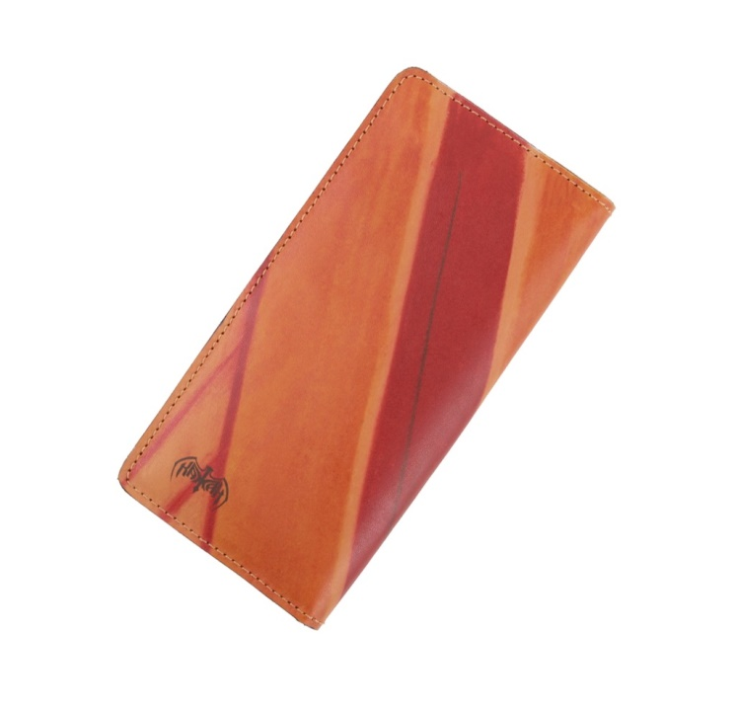
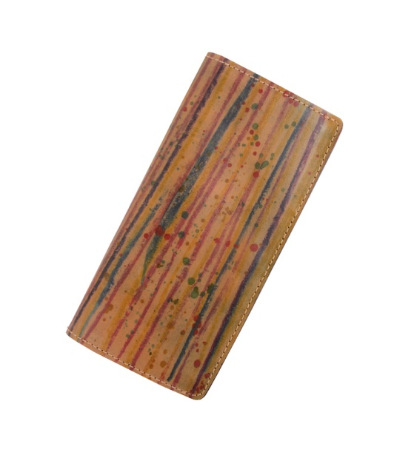
Портмоне Middle 3500р.
Портмоне из натуральной кожи с эксклюзивным дизайнерским рисунком подчеркнет вашу индивидуальность. Портмоне складывается пополам, застегивается на потайную кнопку. Внутри имеются два отделения для кредитных/дисконтных карт, карман для монет, который застегивается на молнию. Функциональная модель прекрасно подойдет людям, которые ценят качество и индивидуальность.Размеры: 186х95х15мм
С возможностью персонализации - 4500р. (возможность нанести ФАМИЛИЮ или ключевое слово (до 20 символов))
13 вариантов расцветки

Slide 6
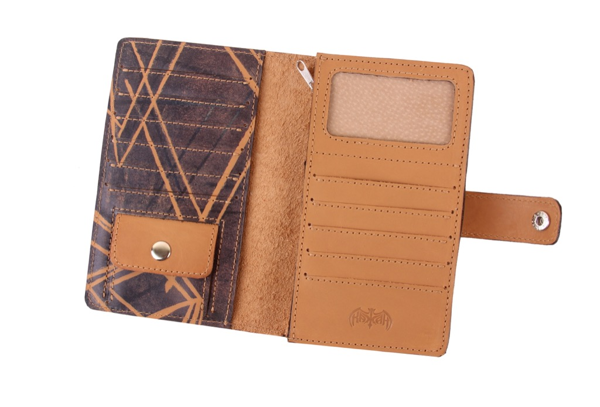
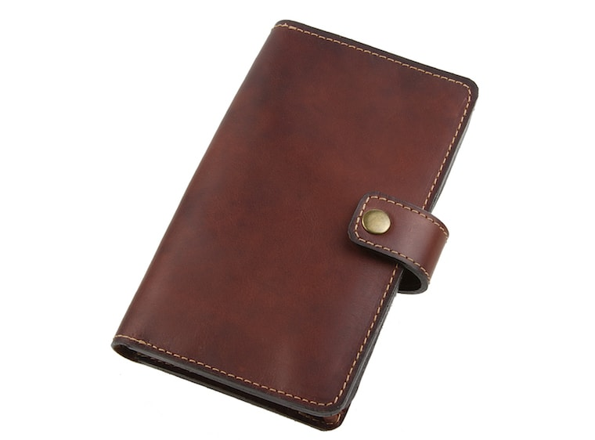
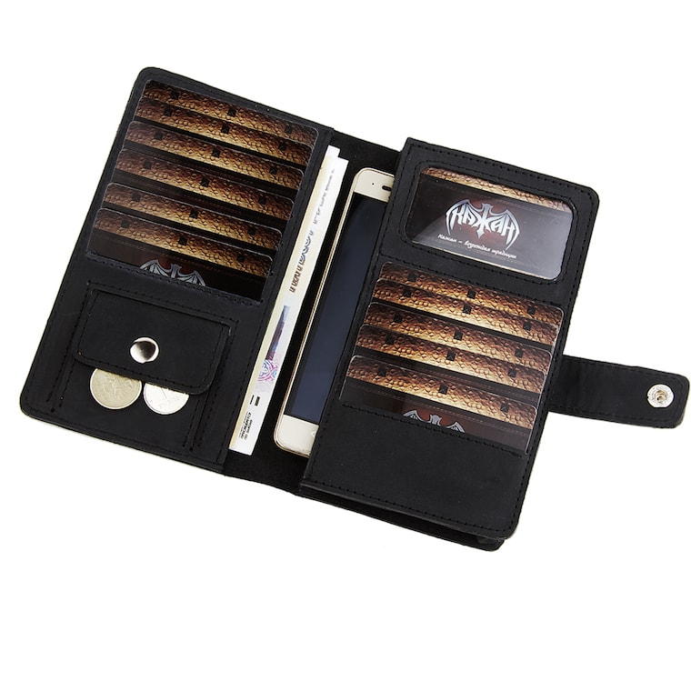
Портмоне MAXI 4300р.
Портмоне из натуральной кожи с эксклюзивным дизайнерским рисунком подчеркнет вашу индивидуальность. Портмоне прямоугольной формы, складывающееся вдоль на две части. Застегивается на хлястик с кнопкой. Изделие состоит из трех отделений для бумажных купюр, десяти отделений для кредитных (дисконтных) карт, кармана для монет и кармана на молнии. Прекрасно подойдет людям, которые ценят качество и функциональность. Размеры изделия:166х105х35 мм.
С возможностью персонализации - 5600р. (возможность нанести ФАМИЛИЮ или ключевое слово (до 20 символов))
8 вариантов расцветок

Slide 7
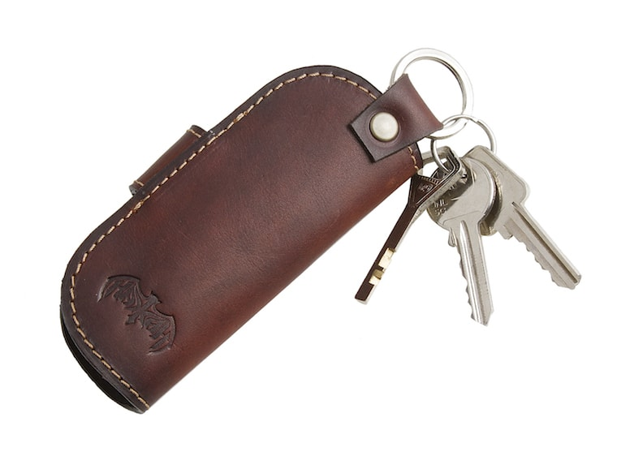
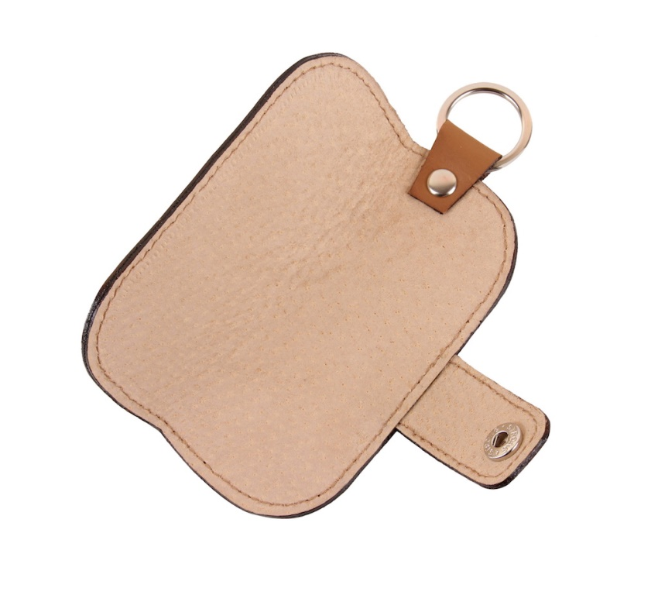
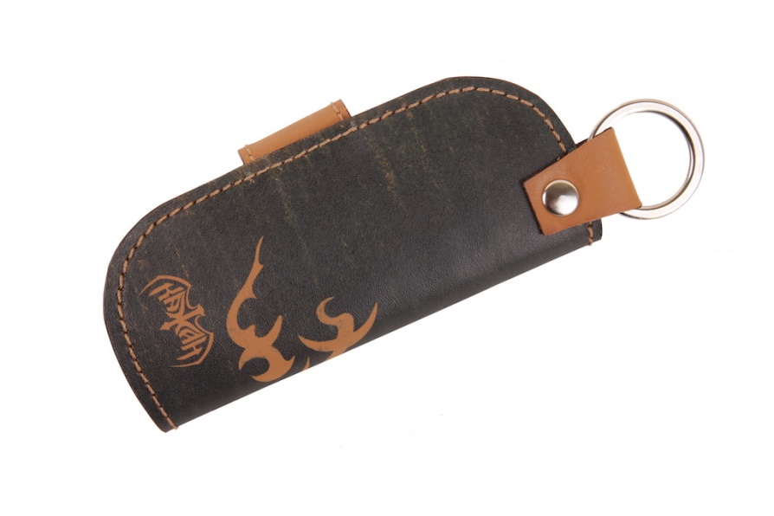
Футляр для ключей 1500р.
Чехол для ключей с эксклюзивным дизайнерским рисунком из натуральной кожи компактных размеров. Размеры изделия: 120х50х30мм
С возможностью персонализации - 2000р. (возможность нанести ФАМИЛИЮ или ключевое слово (до 20 символов))
7 вариантов расцветки

Slide 8
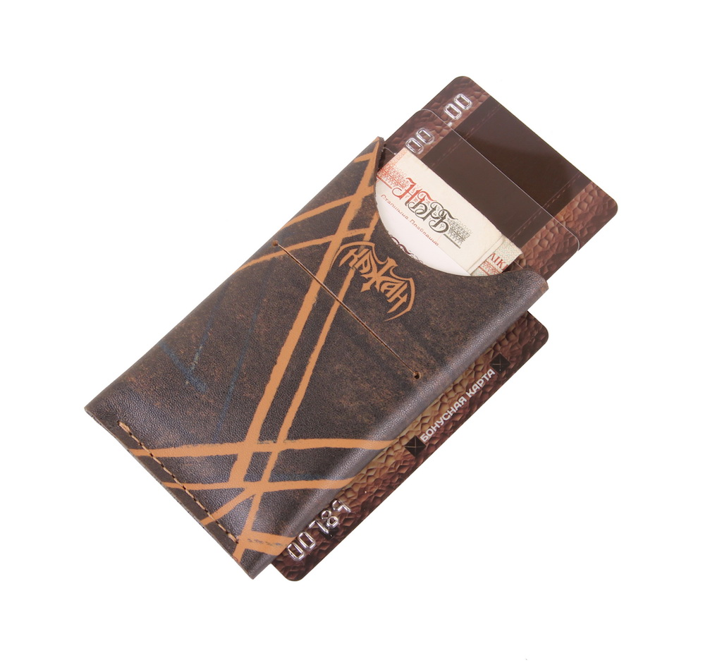
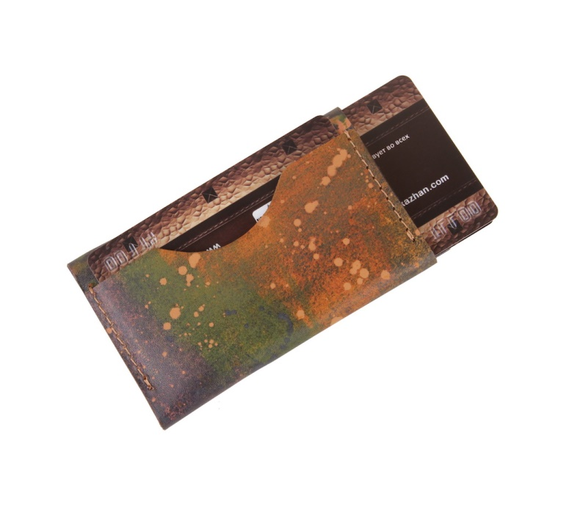
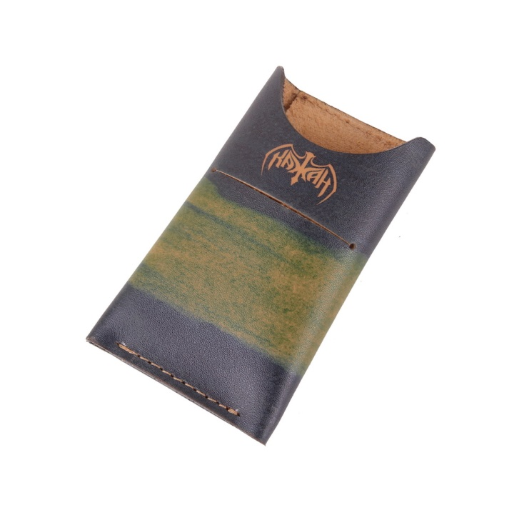
Кредитница I-Slim 800р.
Изделие мелкой кожгалантереи (кредитница, слим) прямоугольной формы из натуральной кожи с эксклюзивным дизайнерским рисунком. Имеет два отдела для пластиковых кредитных карточек и один один отдел для купюр. Это лучшая альтернатива тяжелому бумажнику, если вы сторонник активного образа жизни. В очень компактный слим умещается все: права, кредитные социальные дисконтные подарочные страховые карточки и деньги. Его размер всего 105х65х4мм.
С возможностью персонализации - 1200р. (возможность нанести ФАМИЛИЮ или ключевое слово (до 20 символов))
5 вариантов расцветки

Slide 9
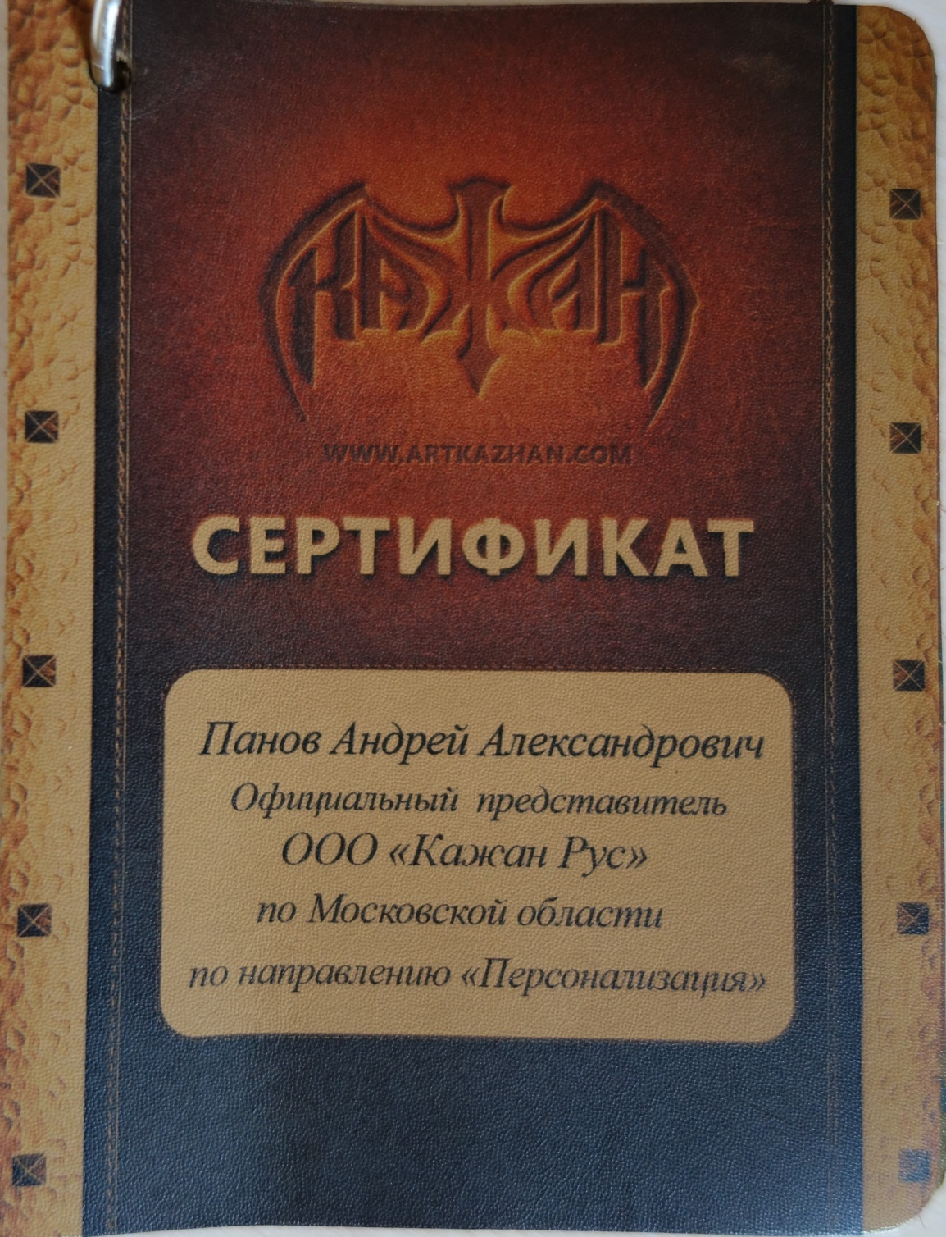
www.artkazhan.com.
тел. +7-916-718-19-89
andrey.a.panov@yandex.ru
https://vk.com/club_kazhan

